Slide 1
Styrets forslag til valgkomitè 2022-2023

Slide 2
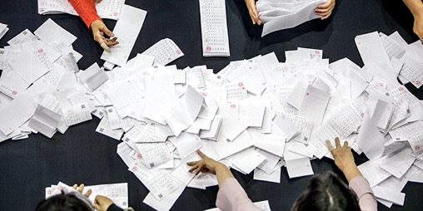
Styrets forslag til valgkomité
God kontinuitet
God kjønnsbalanse
Balansert alderssammensetning
Balansert erfaring fra yrker og verv i Econa
Autonomi – valgkomitéen velger sin egen leder
Robusthet mot frafall med 4 medlemmer
Valgkomitéen for 2022/2023: - Anne Ombye (gjenvalgt) - Håvard Myreng (gjenvalgt) - Agnes Lusti
- Harald Grytten

